Slide 1
GAZDAG SZEGÉNYEK
Assisi Ferenc és a szerzetesrendek

Slide 2
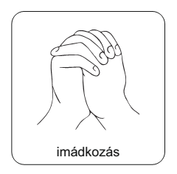
Kezdjük imádsággal az órát!
„Jó Atyánk, Istenünk, Te taníts bennünket! Jézus Krisztus útján vezesd a lelkünket! Szentlelked ereje növelje hitünket! Ámen.”

Slide 3
Kedves Hittanos!
A mai órán szükséged lesz a következőkre:
Internetkapcsolat,
Hangszóró vagy fülhallgató,
Íróeszköz és füzet
A lelkes hozzáállásod
Kérlek, hogy olvasd el a diákon szereplő információkat és kövesd az utasításokat!
Állítsd be a diavetítést és indítsd el a ppt-t!

Slide 4



Számoljátok meg!
Mennyien vagytok, akik a hatalmas vagyonotokból
adtatok volna szegény embereknek is?
Beszéljétek meg az osztállyal!
Mire költenétek a pénzeteket?
Van olyan, amire legalább a csoport fele költene?
Képzeld el!
Beszéld meg a padtársaddal!
Mire költenétek ekkora vagyont?
A szomszédotokban lakott egy magányos idős bácsi. A háza faláról hullott a vakolat. Néha segítettél bevinni a kukáját. Egyszer-kétszer boltba is elmentél helyette. A bácsi egy nap meghalt. És kiderült, hogy minden vagyonát arra az emberre hagyta, aki idős korában segített néha neki.
Ez az ember Te vagy.
Mindenki azt hitte, hogy az öregnek nincs semmije. Azonban egy nővére külföldön élt. Ő is meghalt, és minden vagyonát a testvérére hagyta. Így a bácsi nagyon-nagyon-nagy vagyont hagyott rád.
Ezt a sok pénzt Te akkor fogod megkapni, amikor 18 éves leszel.
Van időd gondolkodni, hogy mire is költöd ezt a tengernyi pénzt.

Slide 5

Uram, mutass nekem más utat!
Egy nemes úrfiról szól a mai történetünk. Aki Közép-Itália egy hegyi városkájában, Assisiben született. Ferencnek hívták. Jómódban nőtt fel. Belekóstolt a nemes úrfiak mulatozó életébe, megpróbálta a kalandos katonaéletet is.
Mégis valami másra vágyott: tisztább, boldogabb életre. Alig múlt húszéves, amikor Krisztust erre kérte:

Slide 6
Krisztust kell követnem a szeretetben. Szolgálnom kell a szegényeket, a nyomorúságban lévőket!
Krisztus különös módon válaszolt neki. Egy napon
Assisi környékén találkozott egy leprással. Először el akart
futni az eltorzult betegtől. Ám valami belső erő másfelé irá-
nyította: odament a beteghez, átölelte és megcsókolta. A nála lévő pénzt is odaadta neki. Ekkor megérezte, milyen öröm adni és szeretni.

Slide 7
Nem látod, hogy roskadozik a
házam? Eredj, és tatarozd ki azt!
Ferenc otthagyta apja házát, és egy roskadozó kápolnába költözött. Amikor egy éjjel imádkozott, ezt a felszólítást hallotta meg lelkében:

Slide 8
Krisztus nemcsak a templomok felújítását várja tőlem, hanem az egyháza megújítását is!
Ekkor fogott hozzá az építkezéshez. Mások is csatlakoztak
hozzá, és sorra építették újjá a romos kápolnákat.

Slide 9
Krisztus szeret mindannyiótokat!
Ettől kezdve vándoréletet élt. Egyszerű ruhájában járt-kelt, és felkereste a vidék legszegényebb embereit.
Ferenc egészségét legyengítette a szigorú és szegényes életmód, de élete végéig vidám szívvel tartott ki Isten mellett. Társaival együtt lemondtak a kényelemről és a gazdagságról, és valami egészen mást, értékeset kaptak a helyébe. Isten örömét és békéjét. Egész életükben örültek annak, hogy Istenhez tartozhatnak.
Egyre többen csatlakoztak hozzá. Minden munkát elvállaltak, ha pedig nem volt kenyerük, koldulásból tartották fenn magukat. Mindig a jókedv és az öröm sugárzott róluk.

Slide 10
A pápa látta, hogy Ferenc és társai sok embert hoznak vissza az egyházba, az emberek megérzik szeretetüket és hitüket, hálásak segítségükért. Ezért engedélyt adott arra, hogy új szerzetesrendet alapítsanak. Előbb minoritáknak (kis testvéreknek), majd franciskánusoknak (ferenceseknek) nevezték magukat. A szerzetesrendnek női ága is alakult: a klarisszák rendje. A ferences rend máig Európa legnépszerűbb szerzetesrendje.

Slide 11
Ferenc mindenkinek hirdette Jézus szeretetét.
Az állatoknak is.
Hallgasd meg a Napfivér, Holdnővér című éneket! Az éneket az Assisi Ferenc életéről szóló filmből fordították magyarra.
Kattints ide az énekhez!
Itt meghallgathattok egy másik éneket, amelynek szövegét szintén
Assisi Ferenc írta.
Énekeljétek el!
Gondoljátok át a két ének alapján, hogyan gondolkodott Assisi Ferenc
a teremtett világról! Kiről beszél „fű, virág”?

Slide 12
Assisi Ferenc 1181-től 1226-ig élt.
A középkori egyház megújítója volt.

Slide 13
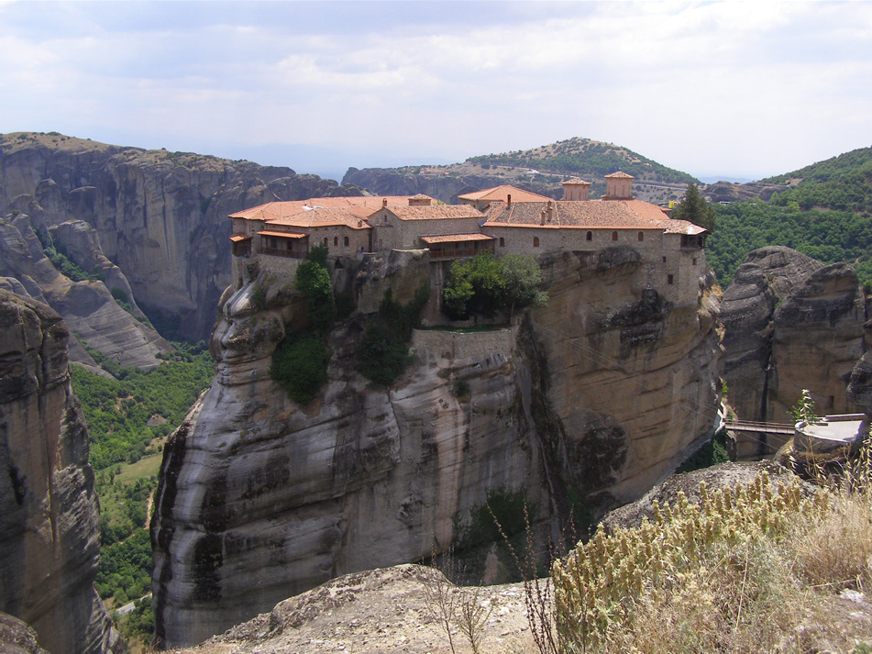

Remeteség és szerzetesrendek
A remeték másoktól elzárkózva, minden kényelemről lemondva éltek. Tiszta életre vágytak, ezért kivonultak az emberek közül a világ zajától távol eső helyekre. Imádkozással, böjtöléssel igyekeztek Istennek tetsző életet élni. Később a remeték közösségekbe tömörültek. A magányos remetéknek zárt telepeket, kolostorokat építettek, hogy együtt éljenek. Így lettek a remetékből szerzetesek. Az ő közösségeiket nevezzük szerzetesrendeknek.
A szerzetesek az imádkozás mellett sokféle munkát végeztek. Voltak, akik írtak, fordítottak, vagy kézzel másoltak régi, értékes könyveket, Bibliákat. Mások tanítottak, terjesztették a földműveléssel, állattenyésztéssel kapcsolatos ismereteket, és voltak gyógyító szerzetesrendek is.
Mindezt azért tették, hogy Istent szolgálják. Közülük az egyik leghíresebb szerzetesrend alapítója Assisi Ferenc volt. Assisi Ferenc felismerte, hogy az egyház nem mindenben halad Jézus akarata szerint. Ezért a megújítására törekedett.

Slide 14
A szerzetesek és az apácák úgy szentelik Istennek az életüket, hogy nem alapítanak családot, hanem csak a szolgálatukra figyelnek. Az Istenhez tartozást kifejezheti az ő életformájuk, de a családjukról gondoskodó keresztyének élete is. A református egyházban nincsenek szerzetesrendek. Azonban hisszük, hogy Isten mindenkinek adott feladatot. Mindenkinek van helye, ahol áldássá tud lenni mások számára, és szolgálhatja Istent.
Tudod-e?
Pax et bonum!
Ez a latin mondat a ferences rendi szerzetesek jelmondata és köszöntése. Azt jelenti: „Béke és jóság!” vagy
„Béke és áldás!”
Ismerős ez a köszönés?
Honnan?

Slide 15


Elképzeltétek az óra elején, hogy milyen lenne gazdagnak lenni.
Assisi Ferenc lemondott a gazdagságáról Jézusért.
Párban beszéljétek meg, hogy el tudnátok-e képzelni, hogy életetek során lemondanátok valamiről Jézusért?
Beszéljétek meg az osztállyal a válaszokat! Mi a hasonlóság vagy különbség a felsorolásotokban?
Együtt fogalmazzátok meg egy mondatban, hogy miért érezhette magát gazdagnak Assisi Ferenc vagyon nélkül is!
Gazdagság, szegénység

Slide 16
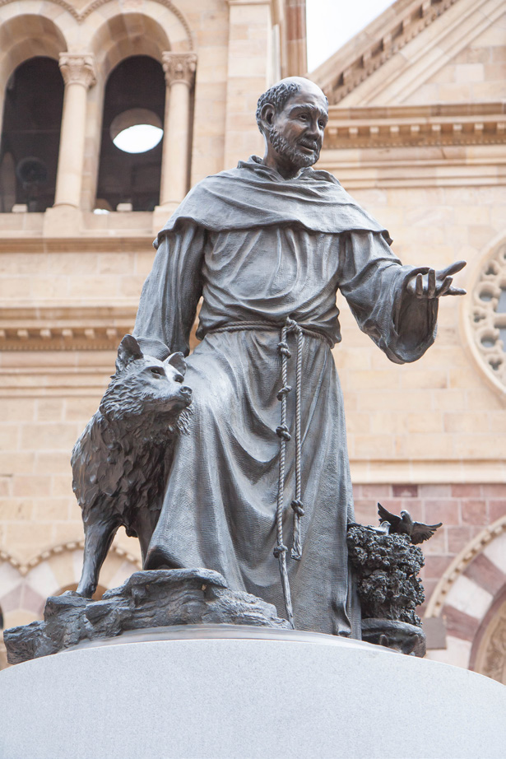
Szolgáljatok az Úrnak örömmel!
Zsoltárok 100,2
Ez az Ige hogyan kapcsolódik Assisi Ferenc életéhez?
Gondolt át, hogy ez az Ige hogyan kapcsolódhat a te életedhez!

Slide 17
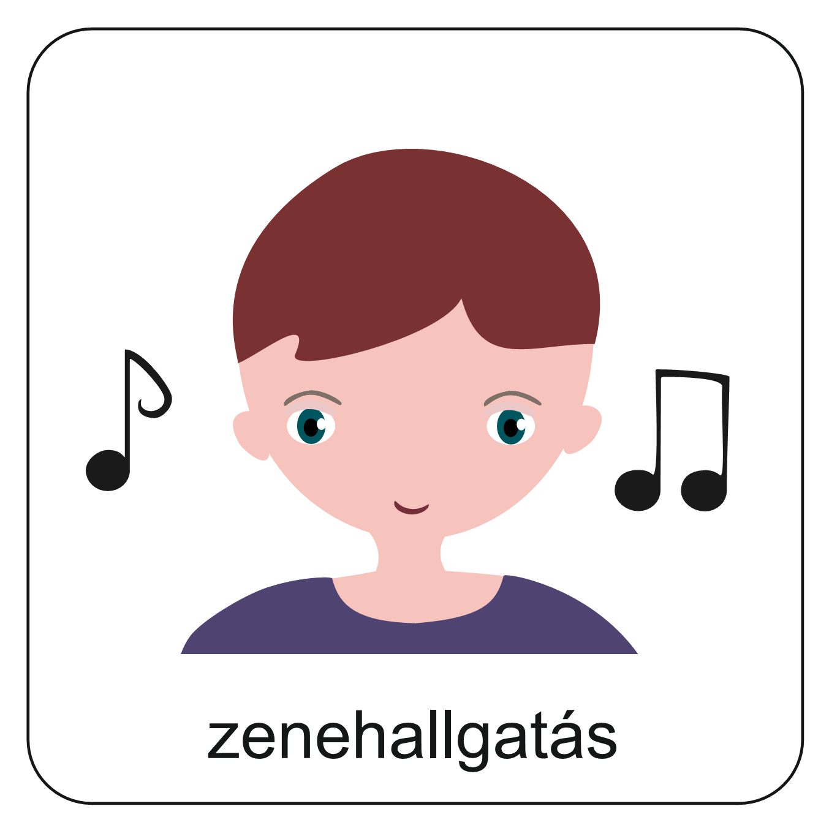
Uram, tégy engem a békéd eszközévé,
hogy szeretetet vigyek oda, ahol gyűlölet uralkodik,
hogy a megbocsátás szellemét vigyem oda, ahol széthúzás van,
hogy harmóniát vigyek oda, ahol békétlenség van,
hogy hitet vigyek oda, ahol kételyek vannak,
hogy örömöt vigyek oda, ahol szomorúság lakik.
Uram, add meg nekem, hogy én vigasztalhassak ahelyett, hogy engem vigasztalnának,
hogy én értsek meg másokat ahelyett, hogy arra vágynék, engem értsenek meg,
hogy szeressek inkább, minthogy engem szeressenek.
Mert aki elfelejti magát, az találja meg,
aki megbocsát, annak megbocsátanak,
aki meghal, az fölébred az örök életre.
Ámen.
Olvasd el!
Olvasd el Assisi Ferenc imádságát!
Hallgasd és tervezz!
Hallgasd meg a megzenésített imádságot angol nyelven! Miközben hallgatod, tervezd meg és írd le, hogy Te hogyan lehetsz
a béke eszköze ebben a világban!
Az ének 4 perces. Az énekhez kattints ide!

Slide 18
Zárjuk az órát imádsággal!
„Mi Atyánk, aki a mennyekben vagy.
Szenteltessék meg a te neved, jöjjön el a te országod, legyen meg a te akaratod, amint a mennyben, úgy a földön is.
Mindennapi kenyerünket add meg nekünk ma,
és bocsásd meg vétkeinket, miképpen mi is megbocsátunk az ellenünk vétkezőknek.
És ne vigy minket kísértésbe, de szabadíts meg a gonosztól, Mert Tiéd az ország, a hatalom, és a dicsőség mindörökké.
Ámen.”
Assisi Ferenc imádságának forrása itt található.

